Slide 1
«Πρόβλεψη επιρροής, με χρήση embeddings, σε κοινωνικά δίκτυα και γράφους»
Φοιτητής: γκανασ ιωαννησ
Α.Μ.: 1053577
ΕΠΙΒΛΕΠΩΝ: μεγαλοοικονομου βασιλειοσ
ΚΑΘΗΓΗΤΗΣ ΤΜΗΜΑΤΟΣ ΜΗΧΑΝΙΚΩΝ Η/Υ ΚΑΙ ΠΛΗΡΟΦΟΡΙΚΗΣ

Slide 2
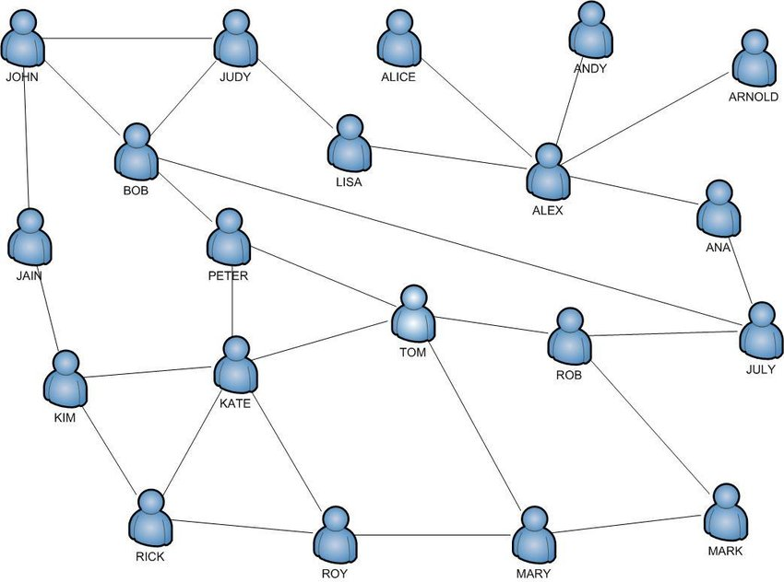
Εισαγωγή (1)
Τα κοινωνικά δίκτυα είναι σύνολα που αποτελούνται από άτομα τα οποία αλληλοεπιδρούν σχηματίζοντας πολλές διαφορετικές μεταξύ τους σχέσεις.
Η αναπαράσταση των δικτύων γίνεται με την βοήθεια της θεωρίας των γράφων. Σύμφωνα με αυτή κάθε γράφος (δίκτυο) αποτελείται από κόμβους και ακμές, όπου κόμβοι είναι οι χρήστες του δικτύου και ακμές οι σχέσεις μεταξύ τους.
Η κοινωνική επιρροή είναι το φαινόμενο κατά το οποίο άτομα αλλάζουν την συμπεριφορά τους, έτσι ώστε να προσαρμοστούν στις απαιτήσεις και τις ανάγκες του κοινωνικού περιβάλλοντος στο οποίο είναι ενταγμένα.

Slide 3
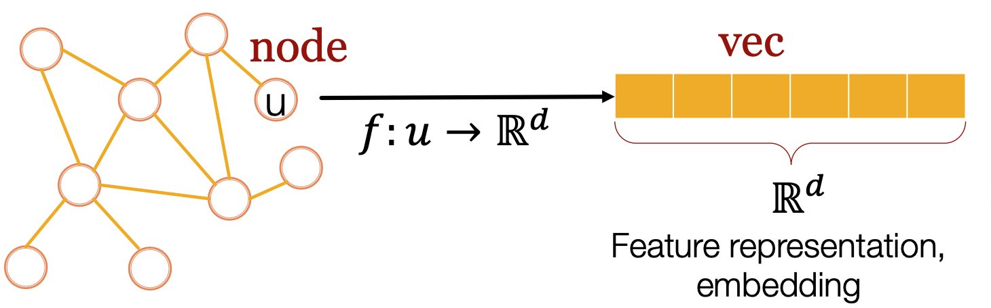
Εισαγωγή (2)
Τα embeddings είναι μια τεχνική με την οποία επιτυγχάνεται η αναπαράσταση σύνθετων αντικειμένων, όπως είναι οι λέξεις, οι γράφοι, οι κόμβοι σε μορφή διανυσμάτων αριθμών καθορισμένων διαστάσεων.
Με λίγα λόγια, τα node embeddings δίνουν την δυνατότητα αναπαράστασης κάθε κόμβου σε μορφή τέτοια που να μπορεί να χρησιμοποιηθεί σε εφαρμογές αλγορίθμων μηχανικής μάθησης.

Slide 4

Στόχος
Η κοινωνική επιρροή έχει εφαρμογές σε πολλούς τομείς όπως στην διάδοση ειδήσεων, στην προώθηση προϊόντων και υπηρεσιών καθώς και στην πολιτική γεγονός που οδηγεί στην αύξηση του ερευνητικού-επιστημονικού ενδιαφέροντος γύρω από αυτή.
Η πρόβλεψη της επιρροής κάθε κόμβου σε ένα κοινωνικό δίκτυο θα είχε πολλά οφέλη στους παραπάνω τομείς. Για παράδειγμα, αν μια εταιρία θέλει να προωθήσει το προϊόν της, η γνώση της επιρροής κάθε χρήστη της δίνει την ευκαιρία να κατευθύνει την διαδικασία της προώθησης μέσω των χρηστών που έχουν την μεγαλύτερη επιρροή στο δίκτυο.

Slide 5
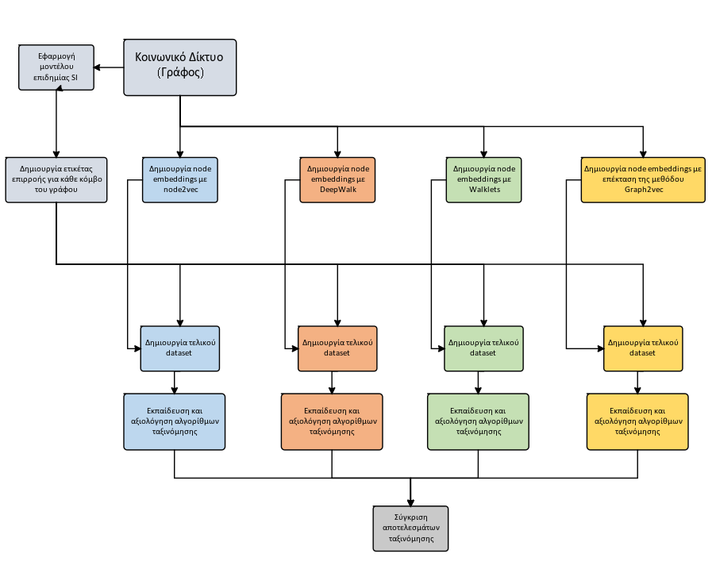
Μεθοδολογία
Η μεθοδολογία που ακολουθήθηκε στην παρούσα εργασία, αντιμετωπίζει το πρόβλημα της πρόβλεψης της επιρροής από την σκοπιά της ταξινόμησης. Με λίγα λόγια γίνεται ταξινόμηση των κόμβων σε κατηγορίες επιρροής με βάση την επιρροή τους στο δίκτυο.
Στην διπλανή εικόνα παρουσιάζεται με την μορφή διαγράμματος η μεθοδολογία.

Slide 6

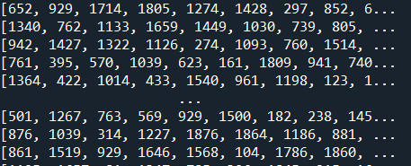
1.Δημιουργία ετικέτας για κάθε κόμβο (1)
Για να δημιουργηθούν οι ετικέτες, χρησιμοποιήθηκε το μοντέλο επιδημίας SI (W. Kermack και A. G. McKendrick , 1927). Σύμφωνα με αυτό κάθε κόμβος του δικτύου βρίσκεται σε μία από τις δύο καταστάσεις:
Susceptible (S) (Επιρρεπής): αντιπροσωπεύει τα άτομα του πληθυσμού που είναι υγιή αλλά μπορούν να μολυνθούν.
Infected (Ι) (Μολυσμένος): υποδηλώνει τα άτομα που έχουν μολυνθεί και είναι σε θέση να μεταδώσουν την ασθένεια στους επιρρεπείς γείτονές τους με πιθανότητα β.
SI model
Πραγματοποιήθηκε ένας αριθμός προσομοιώσεων αυτής της επιδημίας, με διαφορετικά σύνολα αρχικά μολυσμένων κόμβων, οπότε δημιουργήθηκε ένα σύνολο από εξαπλώσεις (spreads). Τα spreads είναι της μορφής
[κόμβος 1, κόμβος 2, …,κόμβος 3, κόμβος n]
και δείχνουν τους κόμβους που είναι infected στο τέλος κάθε προσομοίωσης.
Παραδείγματα από spreads

Slide 7
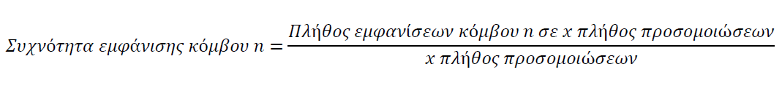
1.Δημιουργία ετικέτας για κάθε κόμβο (2)
Για την δημιουργία ετικέτας που δείχνει την επιρροή κάθε κόμβου, υπολογίστηκε η πιθανότητα συμμετοχής του σε μία τέτοια εξάπλωση σύμφωνα με τον τύπο:
Στην συνέχεια με βάση τις τιμές που προέκυψαν, τοποθετήθηκε σε κάθε κόμβο μια ετικέτα που δείχνει την επιρροή του.
Στην παρούσα εργασία εξετάστηκαν δύο περιπτώσεις. Στην μία η ετικέτα που δείχνει την επιρροή κάθε κόμβου έχει 3 πιθανές τιμές από 0 έως 2 ενώ στην άλλη έχει 4 πιθανές τιμές από 0 έως 3. Όσο μεγαλύτερη είναι η τιμή της ετικέτας τόσο μεγαλύτερη επιρροή έχει ο κόμβος.

Slide 8
2.Δημιουργία node embeddings (1)
Για την δημιουργία των node embeddings εξετάστηκαν 4 αλγόριθμοι δημιουργίας node embeddings που βασίζονται σε τυχαίους περιπάτους (random walks).
Node2vec (A. Grover και J. Leskovec, 2016)
DeepWalk (B. Perozzi, R. Al-Rfou και S. Skiena, 2014)
Walklets (B. Perozzi, V. Kulkarni, H. Chen και S. Skiena, 2016)
Επέκταση του αλγορίθμου Graph2vec (A. Narayanan, M. Chandramohan, R. Venkatesan, L. Chen, Y. Liu και S. Jaiswal, 2017) για αναπαράσταση κόμβων

Slide 9
Τυχαίοι περίπατοι (Random Walks)
Οι τυχαίοι περίπατοι, στους γράφους, είναι μια στοχαστική διαδικασία από την οποία προκύπτει μια ακολουθία κόμβων.
Χρησιμοποιείται πολύ στην δημιουργία των node embeddings.
Η επιλογή του επόμενου κόμβου κατά την διάρκεια ενός περιπάτου, εξαρτάται από τον εκάστοτε αλγόριθμο δημιουργίας node embeddings
Όσο μεγαλύτερη είναι η πιθανότητα δύο κόμβοι να βρίσκονται σε ένα τυχαίο περίπατο, τόσο μεγαλύτερη και η ομοιότητά τους.

Slide 10
Node2vec (A. Grover και J. Leskovec, 2016)
Ο node2vec είναι ένας αλγόριθμος δημιουργίας node embeddings. Το κύριο χαρακτηριστικό του, που τον διαφοροποιεί από τους υπόλοιπους αλγόριθμους που εξετάστηκαν, είναι οι παράμετροι p και q που έχει. Η παράμετρος Q, καθορίζει πόσο πιθανό είναι το random walk να ανακαλύψει το κομμάτι του γράφου στο οποίο δεν έχει μεταβεί, ενώ η παράμετρος P καθορίζει πόσο πιθανό είναι να επιστρέψει σε προηγούμενο κόμβο.
Με λίγα λόγια οι περίπατοι δεν είναι εντελώς τυχαίοι, αλλά η επιλογή του επόμενου κόμβου κατά την διάρκεια του περιπάτου εξαρτάται από τις δύο αυτές παραμέτρους.
Οι παράμετροι του αλγορίθμου που εξετάστηκαν είναι:
p: Η παράμετρος p ουσιαστικά ελέγχει την πιθανότητα, κατά την διάρκεια του τυχαίου περιπάτου, της άμεσης επιστροφής σε κόμβο που μόλις επισκεφτήκαμε.
q: Η παράμετρος q ελέγχει πόσο πιθανό είναι, κατά την διάρκεια του τυχαίου περίπατου, να μείνουμε στην γειτονιά του κόμβου u ή να απομακρυνθούμε από αυτήν.
Διαστάσεις (dimensions): Με την παράμετρο αυτή καθορίζεται το μέγεθος του τελικού διανύσματος απεικόνισης κάθε κόμβου, δηλαδή από πόσους αριθμούς αποτελείται η τελική αναπαράσταση του κάθε κόμβο.
Αριθμός τυχαίων περιπάτων (number of walks): Με την παράμετρο αυτή δηλώνεται ο αριθμός των τυχαίων περιπάτων που θα γίνονται για κάθε κόμβο.
Μέγεθος ενός τυχαίου περίπατου (walk length): Με την παράμετρο αυτή δηλώνεται ο αριθμός των κόμβων σε κάθε περίπατο.

Slide 11
DeepWalk (B. Perozzi, R. Al-Rfou και S. Skiena, 2014)
Ο DeepWalk είναι ένας αλγόριθμος δημιουργίας node embeddings. Σε αντίθεση με τον node2vec δεν έχει κάποια παράμετρο που να επηρεάζει την επιλογή του επόμενου κόμβου κατά την διάρκεια ενός τυχαίου περιπάτου.
Με λίγα λόγια οι περίπατοι είναι εντελώς τυχαίοι.
Οι παράμετροι του αλγορίθμου που εξετάστηκαν είναι:
Διαστάσεις (dimensions): Με την παράμετρο αυτή καθορίζεται το μέγεθος του τελικού διανύσματος απεικόνισης κάθε κόμβου, δηλαδή από πόσους αριθμούς αποτελείται η τελική αναπαράσταση του κάθε κόμβο.
Αριθμός τυχαίων περιπάτων (number of walks): Με την παράμετρο αυτή δηλώνεται ο αριθμός των τυχαίων περιπάτων που θα γίνονται για κάθε κόμβο.
Μέγεθος ενός τυχαίου περίπατου (walk length): Με την παράμετρο αυτή δηλώνεται ο αριθμός των κόμβων σε κάθε περίπατο.

Slide 12
Walklets (B. Perozzi, V. Kulkarni, H. Chen και S. Skiena, 2016)
Ο Walklets είναι ένας αλγόριθμος δημιουργίας node embeddings. Ουσιαστικά αποτελεί μια επέκταση του αλγορίθμου DeepWalk με την διαφορά τους να εντοπίζεται στους τυχαίους περίπατους. Κατά την διάρκεια των τυχαίων περίπατων γίνεται η επιλογή μερικοί κόμβοι να προσπεραστούν.
Οι παράμετροι του αλγορίθμου που εξετάστηκαν είναι:
Διαστάσεις (dimensions): Με την παράμετρο αυτή καθορίζεται το μέγεθος του τελικού διανύσματος απεικόνισης κάθε κόμβου, δηλαδή από πόσους αριθμούς αποτελείται η τελική αναπαράσταση του κάθε κόμβο.
Αριθμός τυχαίων περιπάτων (number of walks): Με την παράμετρο αυτή δηλώνεται ο αριθμός των τυχαίων περιπάτων που θα γίνονται για κάθε κόμβο.
Μέγεθος ενός τυχαίου περίπατου (walk length): Με την παράμετρο αυτή δηλώνεται ο αριθμός των κόμβων σε κάθε περίπατο.

Slide 13
Επέκταση του αλγορίθμου Graph2vec (A. Narayanan, M. Chandramohan, R. Venkatesan, L. Chen, Y. Liu και S. Jaiswal, 2017) για αναπαράσταση κόμβων
Το Graph2vec, σε αντίθεση με τους υπόλοιπους αλγόριθμους που εξετάστηκαν, έχει σαν στόχο την δημιουργία embeddings για ολόκληρους γράφους και όχι για κόμβους. Για να δημιουργηθούν αναπαραστάσεις σε επίπεδο κόμβου με την βοήθεια του Graph2vec ακολουθήθηκε η εξής διαδικασία.
1. Για κάθε κόμβο, σχηματίζεται ένας υπογράφος που αποτελείται από τις ακμές του γράφου στις οποίες συμμετέχει. Στην περίπτωση των κατευθυνόμενων γράφων, ο υπογράφος κάθε κόμβου σχηματίζεται από όλες τις ακμές στις οποίες περιλαμβάνεται (είτε αυτές εκκινούν από τον κόμβο είτε καταλήγουν σε αυτόν). Άρα για γράφο με Ν κόμβους, προκύπτουν Ν υπογράφοι.
2. Για κάθε υπογράφο που δημιουργήθηκε στο πρώτο βήμα εφαρμόζεται ο αλγόριθμος Graph2vec και δημιουργείται ένα embedding για κάθε υπογράφο, δηλαδή για κάθε κόμβο.
Η παράμετρος του αλγορίθμου που εξετάστηκε είναι:
Διαστάσεις (dimensions): Με την παράμετρο αυτή καθορίζεται το μέγεθος του τελικού διανύσματος απεικόνισης κάθε κόμβου, δηλαδή από πόσους αριθμούς αποτελείται η τελική αναπαράσταση του κάθε κόμβο.

Slide 14
Επιλογή τιμών για τις παραμέτρους των node embeddings
Η επιλογή των καλύτερων παραμέτρων για τα node embeddings είναι ένα συζητήσιμο θέμα στον τομέα της έρευνας. Το αντίκτυπο που έχει η μία παράμετρος στις άλλες καθώς και η επίδραση αυτών των παραμέτρων στις επιδόσεις δεν έχουν βρεθεί ακόμα. Στην πράξη, η μέθοδος που χρησιμοποιείται ευρέως για την εύρεση ενός καλού συνόλου παραμέτρων είναι η τυχαία αναζήτηση και δοκιμή.
Στην παρούσα εργασία, εξετάστηκαν διάφοροι συνδυασμοί τιμών για τις παραμέτρους κάθε αλγορίθμου και στο τέλος, για κάθε περίπτωση, επιλέχθηκε ο συνδυασμός με το καλύτερο αποτέλεσμα ταξινόμησης.
Από τον συνδυασμό των node embeddings και των ετικετών επιρροής, προκύπτουν τα τελικά σύνολα δεδομένων που θα χρησιμοποιηθούν στις μεθόδους ταξινόμησης.

Slide 15
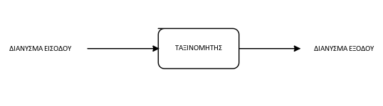
3.Πρόβλεψη της επιρροής κάθε κόμβου με την βοήθεια αλγορίθμων ταξινόμησης
Για να ταξινομηθούν οι κόμβοι με βάση την επιρροή τους χρησιμοποιήθηκαν 6 μέθοδοι ταξινόμησης.
GaussianNB
Decision Tree
K-nearest Neighbors
Logistic regression
Svm
Neural network
Με διάνυσμα εισόδου τα node embeddings και διάνυσμα εξόδου τις ετικέτες επιρροής.

Slide 16

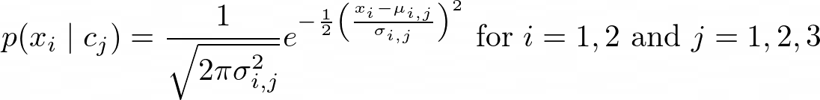
1.GaussianNB
Ο Gaussian Naive Bayes είναι ένας πιθανοτικός κατηγοριοποιητής που βασίζεται στο θεώρημα του Bayes, κάνοντας την υπόθεση ότι τα χαρακτηριστικά εισόδου είναι ανεξάρτητα μεταξύ τους. Στην σχέση 1 φαίνεται το θεώρημα του Bayes με την συγκεκριμένη παραδοχή, όπου x τα χαρακτηριστικά εισόδου και y οι κλάσεις.
Σχέση 1
Τέλος η πιθανότητα των χαρακτηριστικών υποτίθεται ότι είναι γκαουσσιανή δηλαδή δίνεται από την σχέση 2, όπου όπου x τα χαρακτηριστικά εισόδου, c οι κλάσεις, μᵢ,ⱼ η μέση τιμή και σᵢ,ⱼ η διασπορά που υπολογίζονται από τα δεδομένα.
Σχέση 2

Slide 17
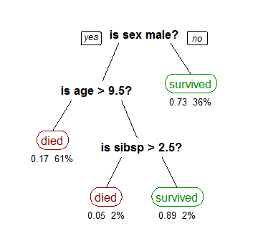
2. Δέντρα απόφασης (Decision Tree)
Τα δέντρα απόφασης είναι μία μέθοδος επιβλεπόμενης μάθησης που χρησιμοποιείται για ταξινόμηση (classification) και παρεμβολή (regression). Στόχος είναι η δημιουργία ενός μοντέλου που θα προβλέπει την τιμή της μεταβλητής εξόδου μαθαίνοντας από απλούς κανόνες απόφασης που προκύπτουν από τις μεταβλητές εισόδου.
Στα δέντρα απόφασης, τα φύλλα αντιπροσωπεύουν την ετικέτα κάθε κλάσης ενώ τα κλαδιά αντιπροσωπεύουν συνδυασμούς χαρακτηριστικών που οδηγούν σε αυτές τις ετικέτες.
Παράδειγμα δέντρου απόφασης

Slide 18
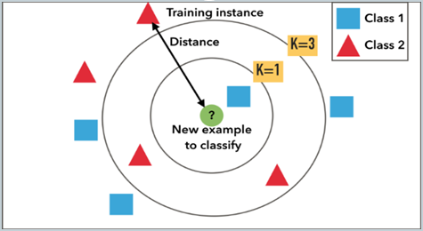
3.K-nearest Neighbors
Οι K-κοντινότεροι γείτονες είναι μία μέθοδος επιβλεπόμενης μάθησης που χρησιμοποιείται για ταξινόμηση (classification) και παρεμβολή (regression). Η βασική αρχή πίσω από αυτή την μέθοδο είναι η εύρεση ενός προκαθορισμένου αριθμού (Κ) δειγμάτων που βρίσκονται πιο κοντά (δηλαδή έχουν την μικρότερη απόσταση) σε ένα καινούριο σημείο και η πρόβλεψη της κλάσης από αυτά. Ο αριθμός των δειγμάτων (K) προκαθορίζεται από τον χρήστη.

Slide 19
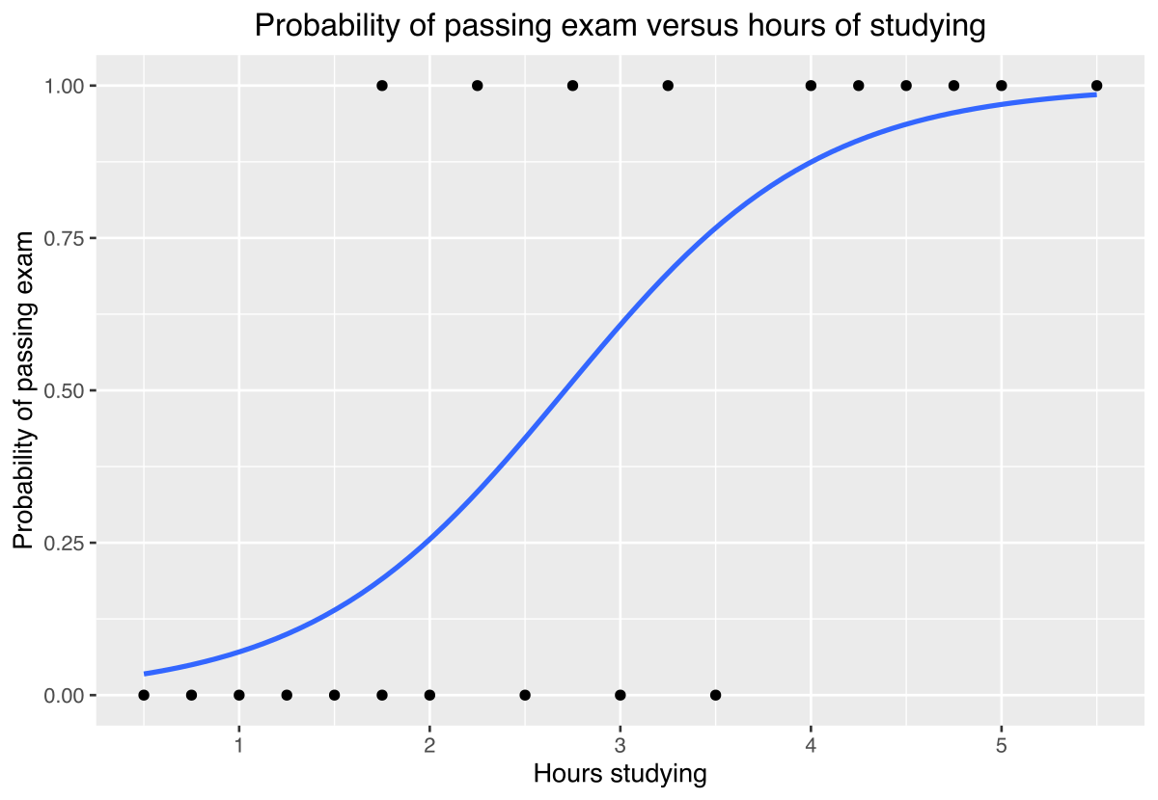

4.Logistic Regression
Η Logistic Regression είναι μια μέθοδος επιβλεπόμενης μάθησης που χρησιμοποιείται για προβλήματα ταξινόμησης και βασίζεται στην έννοια της πιθανότητας. Χρησιμοποιείται κατά κύριο λόγο σε προβλήματα δυαδικής ταξινόμησης (binary classification) όπου οι πιθανές κατηγορίες στις όποιες ταξινομούνται τα δεδομένα έχουν την μορφή Ναι ή Όχι, 0 ή 1 κλπ. Ουσιαστικά γίνεται πρόβλεψη της πιθανότητας κάθε μιας από τις δύο κατηγορίες.
Η καμπύλη της πρόβλεψης έχει σιγμοειδή-λογιστική μορφή
Στην περίπτωση της ταξινόμησης σε περισσότερες από 2 κατηγορίες χρησιμοποιείται η λογική one-vs-rest όπου το πρόβλημα διαιρείται σε N υποπροβλήματα όπου Ν ο αριθμός των κλάσεων.

Slide 20
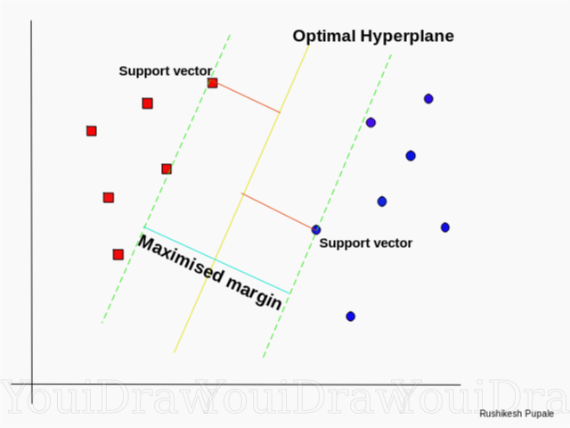
5. Svm
Τα SVM είναι μια οικογένεια αλγορίθμων επιβλεπόμενης μάθησης που χρησιμοποιούνται για προβλήματα ταξινόμησης και παρεμβολής. Βασίζεται στην ιδέα ότι ο αλγόριθμος δημιουργεί μια γραμμή ή ένα hyperplane που χωρίζει τα δεδομένα σε κλάσεις. Για να υπολογιστεί αυτή η γραμμή, αρχικά βρίσκεται ένα σημείο για κάθε κλάση που είναι πιο κοντά στην γραμμή. Αυτά τα σημεία λέγονται διανύσματα υποστήριξης. Στην συνέχεια υπολογίζεται η απόσταση των διανύσματων αυτών από την διαχωριστική γραμμή (ή hyperplane) και τέλος γίνεται προσπάθεια μείωσης αυτής της απόστασης. Το hyperplane σε ένα χώρο ν-διαστάσεων, είναι ένα χώρος ν-1 διαστάσεων που χωρίζει τον χώρο των ν-διαστάσεων σε δύο μέρη.

Slide 21
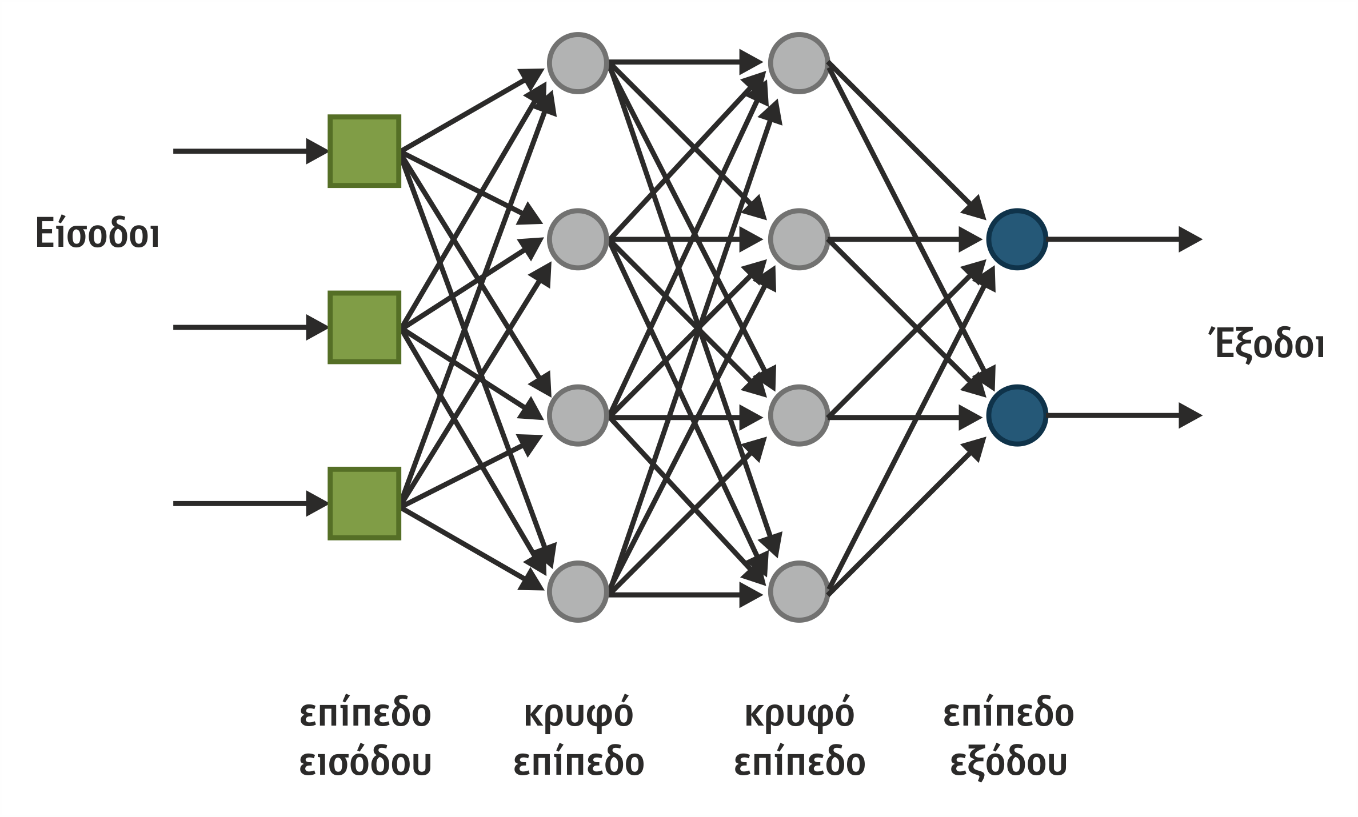
6. Νευρωνικό Δίκτυο
Το νευρωνικό δίκτυο είναι ένα δίκτυο από απλούς υπολογιστικούς κόμβους (νευρώνες, νευρώνια), διασυνδεδεμένους μεταξύ τους όπου κάθε τέτοιος κόμβος δέχεται ένα σύνολο αριθμητικών εισόδων από διαφορετικές πηγές (είτε από άλλους νευρώνες, είτε από το περιβάλλον), επιτελεί έναν υπολογισμό με βάση αυτές τις εισόδους και παράγει μία έξοδο. Οι υπολογιστικοί νευρώνες πολλαπλασιάζουν κάθε είσοδό τους με το αντίστοιχο συναπτικό βάρος και υπολογίζουν το ολικό άθροισμα των γινομένων. Το άθροισμα αυτό τροφοδοτείται ως όρισμα στη συνάρτηση ενεργοποίησης, την οποία υλοποιεί εσωτερικά κάθε κόμβος.
Με λίγα λόγια, εισάγοντας στο νευρωνικό δίκτυο τα δεδομένα εισόδου και εξόδου, αυτό προσπαθεί να εκπαιδεύσει τα βάρη που ενώνουν τους νευρώνες έτσι ώστε να δίνει έξοδο κοντινή σε αυτή της εκπαίδευσης.
Στην παρούσα διπλωματική εργασία, για την εκπαίδευση του Νευρωνικού Δικτύου και την επιλογή των καταλληλότερων παραμέτρων για αυτό χρησιμοποιήθηκε ο αλγόριθμος Hyperband, που είναι ένας αλγόριθμος εύρεσης των καλύτερων παραμέτρων για μοντέλα μηχανικής μάθησης

Slide 22
Σύνολα Δεδομένων
Στην παρούσα εργασία, η προτεινόμενη μεθοδολογία εξετάστηκε σε 3 σύνολα δεδομένων πραγματικού κόσμου. Τα δίκτυα-γράφοι φαίνονται στον παρακάτω πίνακα.
Δίκτυο | Τύπος Δικτύου | Σύνολο Κόμβων | Σύνολο ακμών
CollegeMsg | Κατευθυνόμενος | 1899 | 20296
Facebook | Μη κατευθυνόμενος | 4039 | 88234
Wiki-Vote | Κατευθυνόμενος | 7115 | 103689

Slide 23
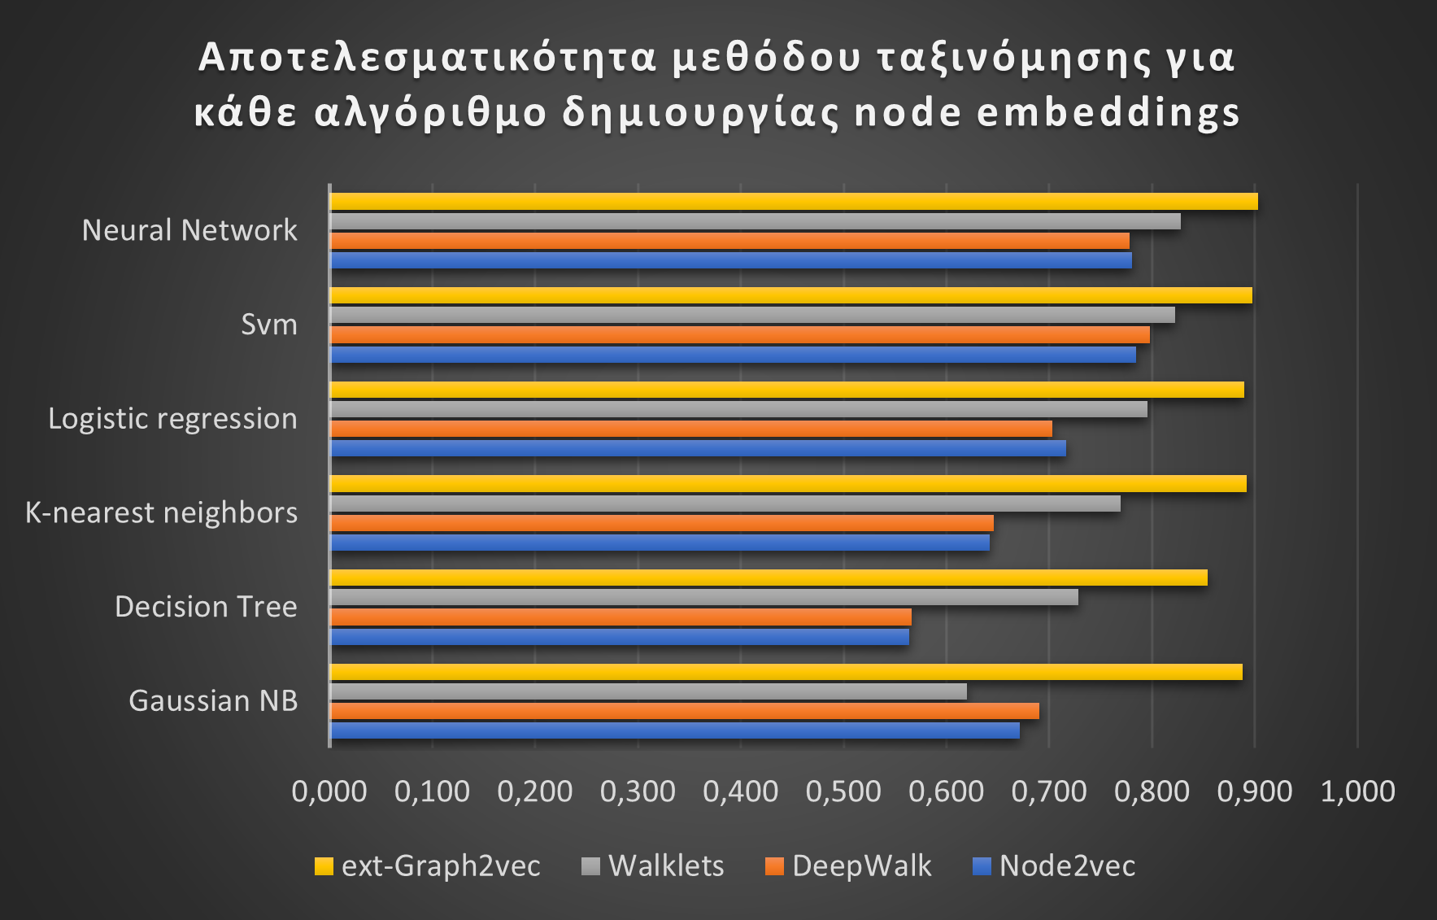
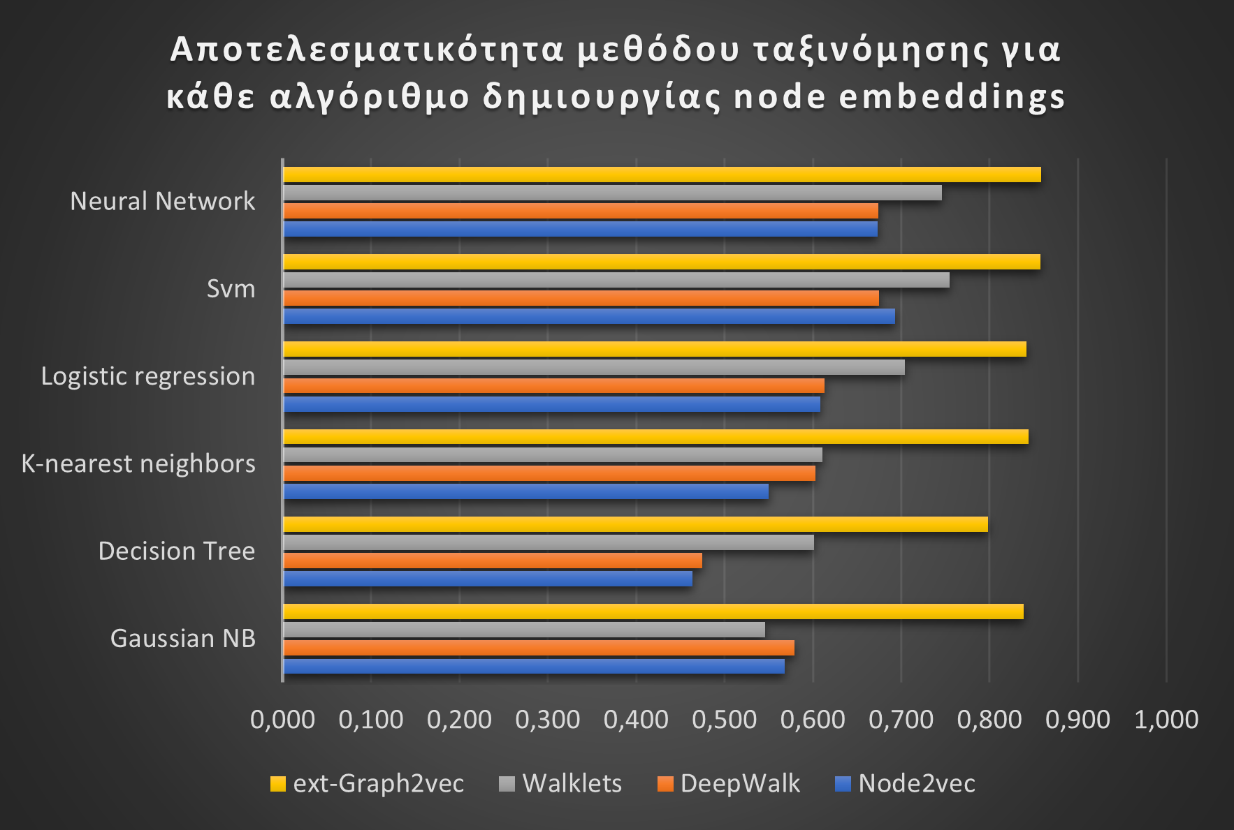
Αποτελέσματα (1)
Μέση αποτελεσματικότητα μεθόδου ταξινόμησης για κάθε αλγόριθμο δημιουργίας node embeddings για την περίπτωση των 3 κλάσεων
Μέση αποτελεσματικότητα μεθόδου ταξινόμησης για κάθε αλγόριθμο δημιουργίας node embeddings για την περίπτωση των 4 κλάσεων

Slide 24
Αποτελέσματα (2)
Μέση αποτελεσματικότητα μεθόδου ταξινόμησης για κάθε αλγόριθμο δημιουργίας node embeddings για την περίπτωση των 3 κλάσεων
Μέση αποτελεσματικότητα μεθόδου ταξινόμησης για κάθε αλγόριθμο δημιουργίας node embeddings για την περίπτωση των 4 κλάσεων
 | Node2vec | DeepWalk | Walklets | ext-Graph2vec
Gaussian NB | 0,671 | 0,690 | 0,620 | 0,888
Decision Tree | 0,564 | 0,566 | 0,729 | 0,854
K-nearest neighbors | 0,642 | 0,646 | 0,769 | 0,892
Logistic regression | 0,717 | 0,703 | 0,795 | 0,890
Svm | 0,785 | 0,798 | 0,822 | 0,897
Neural Network | 0,781 | 0,778 | 0,828 | 0,903
 | Node2vec | DeepWalk | Walklets | ext-Graph2vec
Gaussian NB | 0,568 | 0,580 | 0,546 | 0,839
Decision Tree | 0,464 | 0,475 | 0,602 | 0,798
K-nearest neighbors | 0,550 | 0,603 | 0,611 | 0,844
Logistic regression | 0,609 | 0,613 | 0,704 | 0,842
Svm | 0,693 | 0,675 | 0,755 | 0,858
Neural Network | 0,674 | 0,674 | 0,746 | 0,858

Slide 25
Σύγκριση Αποτελεσμάτων
Σύγκριση μεταξύ αλγορίθμων ταξινόμησης
Σύγκριση μεταξύ αλγορίθμων δημιουργίας node embeddings
Σύγκριση ταξινόμησης μεταξύ 3 και 4 κλάσεων επιρροής
•Οι πιο αποτελεσματικοί αλγόριθμοι ταξινόμησης για το συγκεκριμένο πρόβλημα είναι ο αλγόριθμος Svm και το Νευρωνικο δίκτυο.
•Ο λιγότερο αποτελεσματικός αλγόριθμος ταξινόμησης για το συγκεκριμένο πρόβλημα είναι τα δέντρα απόφασης (decision trees)
•Ο πιο αποτελεσματικός, με διαφορά, αλγόριθμος δημιουργίας node embeddings για το συγκεκριμένο πρόβλημα είναι η επέκταση της μεθόδου Graph2vec (ext-Graph2vec).
•Οι λιγότερο αποτελεσματικοί αλγόριθμοι δημιουργίας node embeddings για το συγκεκριμένο πρόβλημα είναι ο node2vec και ο DeepWalk.
Μεταξύ των δύο περιπτώσεων παρατηρείται μεγάλη διαφορά στην μέση αποτελεσματικότητα ταξινόμησης με την περίπτωση των 3 κλάσεων να παράγει καλύτερα αποτελέσματα. Αυτό οφείλεται στα δεδομένα που χρησιμοποιήθηκαν καθώς και στους αλγορίθμους δημιουργίας node embeddings.

Slide 26
Συμπεράσματα
Κατόπιν εφαρμογής των παραπάνω μεθόδων σε 3 σύνολα δεδομένων από πραγματικά κοινωνικά δίκτυα προέκυψαν τα εξής συμπεράσματα:
Για την πρόβλεψη της επιρροής σε ένα δίκτυο με τον τρόπο που παρουσιάστηκε στην παρούσα εργασία, η πιο αποτελεσματική μέθοδος δημιουργίας node embeddings είναι η επέκταση της μεθόδου Graph2vec για κόμβους.
Η ισχύς της επέκτασης της μεθόδου Graph2vec για κόμβους φαίνεται και από το γεγονός ότι παραμένει εξαιρετικά αποτελεσματική (ποσοστά άνω του 80%) και για την περίπτωση ταξινόμησης σε 4 κλάσεις επιρροής σε αντίθεση με τις υπόλοιπες μεθόδους που εξετάστηκαν.
Από τις μεθόδους ταξινόμησης που χρησιμοποιήθηκαν οι πιο αποτελεσματικές συνολικά για όλα τα πειράματα που πραγματοποιήθηκαν ήταν οι Svm και Νευρωνικό Δίκτυο.

Slide 27




Τέλος παρουσίασης

